Slide 1
프로젝트 제안서 r1
Dimension
Drive
Downside
3조
Notes:
[표지] r1-20120628

Slide 2
목차
앱 소개 / 개요
팀 소개 / 팀원 구성
앱 소개 / 기능 상세 소개
역할 및 일정 / 작업 분담
상세 개발 방법
문제점
해결책
Notes:
[목차] r0-20120626

Slide 3
Placeholder

Slide 4
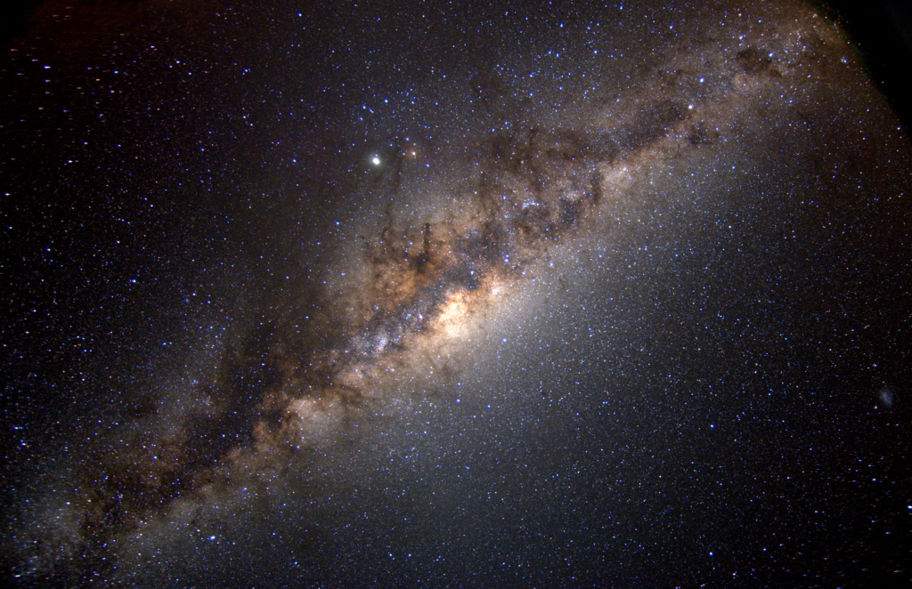


Space
Ball
Obstacle
Basic objects
Notes:
[게임 구성] r1-20120628

Slide 5
The ball always
falls down
gravity direction.
Controls
Notes:
[게임 구성] r1-20120628

Slide 6

The ball is fixed
in screen center.
Instead,
background is scrolled
on reverse direction.
Controls
Notes:
[게임 구성] r1-20120628

Slide 7
The ball
interacts with
obstacles.
Controls
Notes:
[게임 구성] r1-20120628

Slide 8

The player
must place
the ball in goal
within time limits.
Rules
Notes:
[게임 구성] r1-20120628

Slide 9
Attractor
Extra objects
Notes:
[게임 구성] r1-20120628

Slide 10
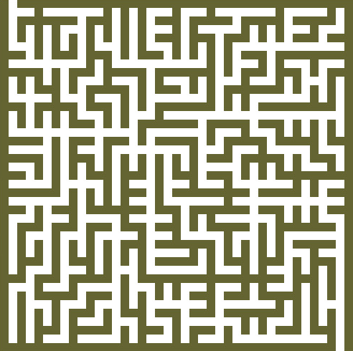

거대한 맵을
화면에 일부만 보여주고
길을 찾아가는 게임
Notes:
[소개: 게임 목적] r0-20120626
벽 등으로 갈 수 있는 곳이 제한된, 아주 큰 맵이 있으며, 화면에는 그 맵의 일부만 보여줍니다.
출발점에서부터 길을 찾아서 목적지까지 도달하는 것이 게임의 기본적인 목적입니다.

Slide 11
화면상의 이동을 모션으로 처리
화면 저편에 거대한 맵이 있는 것처럼 느끼게 함
기기를 실제로 움직여서 길을 찾아감
Notes:
[소개: 모션 처리] r0-20120626
이 게임의 특징인 부분으로, 길을 찾아갈 때 터치를 이용하는 것이 아니라
기기 자체를 움직이고 이 모션을 감지하여 이동하도록 합니다.
사용자는 마치 뒤편에 거대한 맵이 있고, 그 맵을 기기 화면을 통해 보면서 하는 것처럼 느끼게 됩니다.
따라서 게임을 하려면 화면만 보고 있으면 안 되고 실제로 기기를 움직여야 합니다.

Slide 12

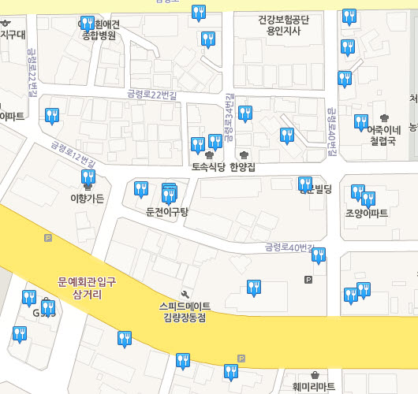
막힌 곳: 진동 피드백
액션/어드벤처 게임적 요소
온라인 랭킹
현실과 같은 맵을 이용한 광고
Notes:
[기능 3] r0-20120626
화면 가운데 ‘내’가 있으며 모션을 통해 길을 이동합니다.
벽 같이 막힌 곳에 부딪히면 진동과 사운드로 알려줍니다.
단순히 목적지에 도달하기만 하면 재미 없으므로, 가는 길에 나쁜 놈이 나타난다거나,
누굴 피해서 가야 한다거나, 어떤 아이템을 모아야 한다거나 하는 옵션이 추가될 수 있습니다.
(이 부분은 논의가 더 필요하지만 재미를 위한 요소는 추가될 것입니다.)
게임 맵은 실제 지리 정보를 사용할 수도 있고 (현재 위치), 그렇지 않더라도 실제 데이터를 사용해
실제로 있는 음식점 등을 배치하여, 이를 광고를 표시하는데 활용할 수 있습니다.
게임답게 온라인 랭킹을 지원하며, 실제 지도를 사용한다면 플레이 한 위치(주소나 좌표),
걸린 시간(짧을수록 좋음), 점수(부가적으로 달성한 목적 등에서; 높을수록 좋음) 등이 등록됩니다.

Slide 13
김 이 석
김 진 협
지 상 현
Notes:
[팀 소개/팀원 구성] r1-20120628
3인 팀

Slide 14
Project Manager
Game UI Design
Level Design
Google Ads for Android
김 이 석
Motion Sensor Analyze
Ranking
Game Logic
김 진 협
지 상 현
Maze Generator Engine
Preference
Game Logic
설계
구현 / 리팩토링
테스트
6.28
7.8
7.20
Notes:
[역할 및 일정] r0-20120626
김이석: PM(일정 조율 및 역할 분담), 게임의 구성(필요한 화면의 수), 게임 밸런스 조율, 게임 UI 설계, 광고 관련 기능 구현
김진협: 모션 인식(모션 센서 등), 게임의 각종 기능 구현, 랭킹
지상현: 미로 관련 루틴, 게임의 각종 기능 구현, 게임 설정
개인별 과업 할당제; 엑셀로 관리

Slide 15


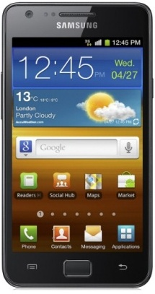
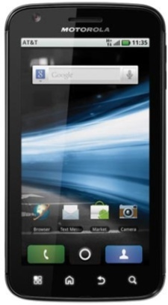
상세 개발 방법
Notes:
[상세 개발 방법] r0-20120626
당연하지만 이클립스로 ADK를 이용하여 개발
버전 관리: git 저장소 이용; 파트별로 작업 후 소스 코드 머지, 만나는 날마다 빌드해서 테스트
테스트는 AVD와 기기 사용

Slide 16
문제점
모션을 감지할 수 있는 수단?
안드로이드 플랫폼은 다양한 제조사에서 다양한 기기를
만들기 때문에 기기들의 사양이 천차만별
모션 센서 정확도?
모션 센서가 게임에서 요구하는 수준의 데이터를
줄 수 있는가
개발 및 테스트 난이도?
센서를 이용한 앱은 AVD로 테스트하기가 쉽지 않음
Notes:
[문제점-1] r0-20120626
모션을 어떻게 감지할 것인가: 주로 센서
센서 정확도: 측정이 필요함
개발 문제: 센서를 어떻게 디버깅 할 것인가

Slide 17
문제점
재미가 있을까?
실질적으로 단순한 미로 찾기와 큰 차이가 없기 때문에
만들더라도 재미가 있을까 하는 문제
온라인 랭킹 어디에 저장?
랭킹 데이터를 보관하고 관리할 별도의 서버 마련 문제
실제 지도를 어떻게?
현재 위치와 그 근방의 지도를 얻고,
게임에서 찾아야 할 길을 지정하는 문제
Notes:
[문제점-2] r0-20120626
4. 재미 있나
5. 온라인 랭킹 저장소 문제
6. 게임에서 쓸 수 있는 지도를 구하고, 경로를 찾아야 는 문제

Slide 18
해결책
모션을 감지할 수 있는 수단?
다행히 대부분의 기기가 모션 센서를 지원함
카메라를 통해 움직임을 감지하는 것도 고려
모션 센서 정확도?
충분히 정확하지 않으면 모션은 보조 조작 수단으로 이용
게임 설계를 센서 능력에 맞게 조절함
개발 및 테스트 난이도?
안드로이드 단말기를 통해 개발
센서 데이터를 캡처하여 디버깅 시 활용
Notes:
[해결책-1] r0-20120626
모션 센서는 대부분의 기기가 지원함, 카메라로 모션을 감지하는 것도 생각해볼 수 있음
모션 센서 보정 UI 필요 (예: 화면에 그림을 흘러가게 해놓고 멈추어 있는 것처럼 보이도록 기기를 움직이게 함)
모션 부분은 단말을 통해 테스트 할 수 밖에 없음; 또는, 센서 데이터를 캡처하여 활용

Slide 19
해결책
재미가 있을까?
특이한 조작법이 신선하게 다가올 수 있음
미로를 찾는 퍼즐이 아니라 길을 찾아가는 어드벤처
온라인 랭킹 어디에 저장?
유지비가 들겠지만 가상화 서버 호스팅을 이용
랭킹 서버 포기하고 SNS 연동으로 기록을 남길 수 있게 함
실제 지도를 어떻게?
지도 서비스를 이용해 주변 경로를 얻음
지도를 임의로 생성하되 실제 건물의 데이터를 사용
Notes:
[해결책-2] r0-20120626
4. 어떤 의미로, Wii 같은 것과 비슷하며 단순한 미로 찾기가 아니므로 승산은 있음
5. 온라인 랭킹은 별도 서버를 준비해야 하지만 힘이 들면 자기 SNS 계정과의 연동으로 SNS에 기록을 남기도록 함
6. 지도 서비스를 이용해봄, 경로를 구할 수 없다면 임의로 생성하되 실제 데이터를 사용

Slide 20
This Page Intentionally Left Blank
Notes:
마지막 페이지.

